Slide 1

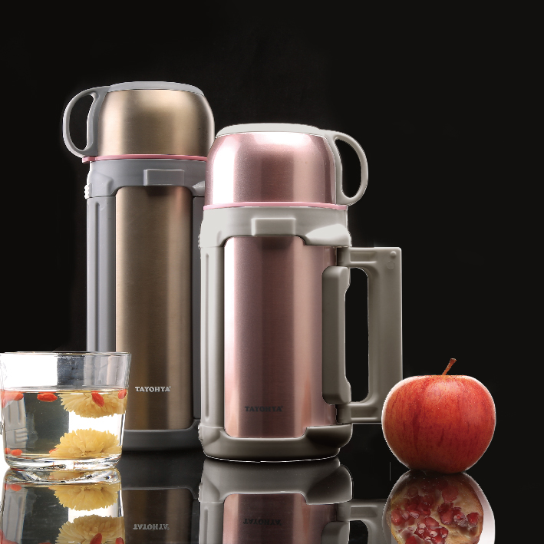
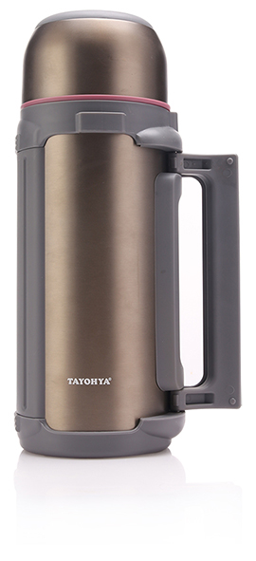

自由出行，温暖随身
市场参考价：298.00
批发价：125.00
多样屋 雅致保温壶
TA210601256EF
规格：10.6×31cm 容量：1.5L
材质：不锈钢+PP
装箱明细：12pcs/箱

